Slide 1
30.01.2016
Устный счет.

Slide 2
Вычислите
15
5
12
8
33
33
33
33
57
23
14
20
85
85
85
85
38
14
42
66
99
99
99
99
52
18
48
82
174
174
174
174

Slide 3


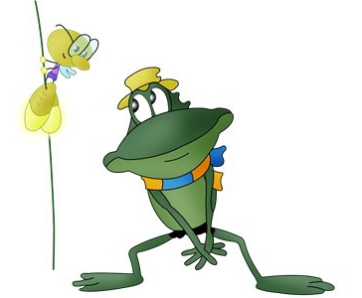
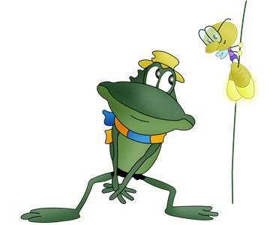
В лягушачьем детском саду 36 лягушат.
всех лягушат загорают на пляже. Сколько лягушат не пошли загорать?
2
3
36 л. –1
– ?л.
?л. –
2
3

Slide 4



Ёжик нашел в лесу 6 подосиновиков. Это составило всех грибов, которые нашел ежик. Сколько всего грибов он нашел? Сколько было других грибов?
3
5
? гр. –1
– ? гр.
3
6 гр. –
5

Slide 5

Маленькая Танечка посадила в землю 12 семян, а ростков взошло только 5. Какая часть посаженных семян взошла?
12 с. –1
5 с – ?

Slide 6
30.01.2016
Тема урока:
Деление и дроби.

Slide 7
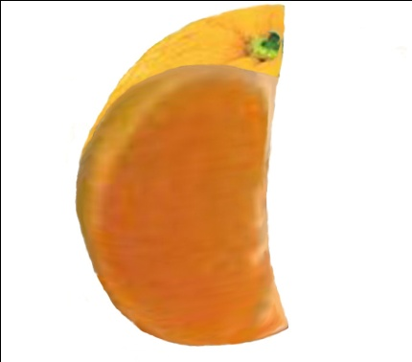
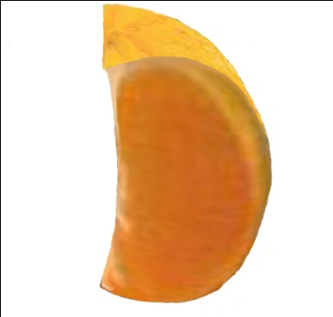
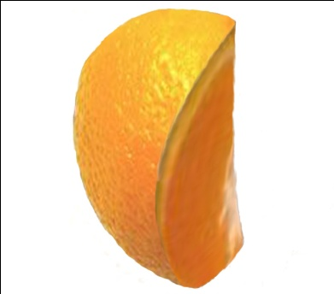
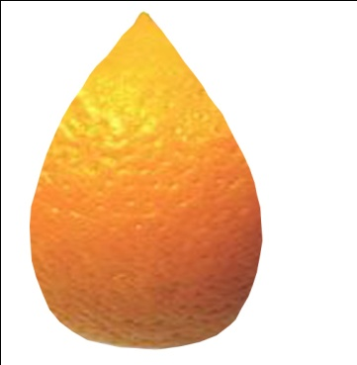
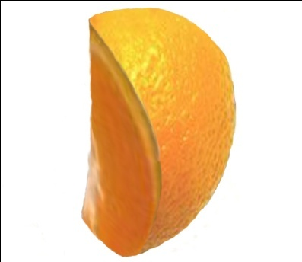

Как разделить два одинаковых апельсина между пятью детьми?
Разделим каждый апельсин на 5 равных частей. Каждый ребенок получит по 1/5 от каждого апельсина.
1
5
15
2
5
+
=
Итого:
Или этот же результат можно получить если:
2
5
2 : 5
=
Notes:
Рисунок Ослиной И.В.

Slide 8
Если т одинаковых предметов разделить на п равных частей, то каждая часть будет равна целого предмета:
т
п
Таким образом, с помощью дробей можно записать результат деления двух натуральных чисел
4
6
4 : 6
=
3
8
3 : 8
=
Делимое равно числителю дроби, а делитель – знаменателю. Значит, черту дроби можно понимать как знак деления

Slide 9
С помощью дробей можно записать результат деления двух любых натуральных чисел.
Если деление выполняется нацело, то частное является натуральным числом
27
3
27 : 3
=
= 9
Если же разделить нацело нельзя, то частное является дробным числом
9
4
9 : 4
=

Slide 10
Запишем число 3 в виде дроби со знаменателем 5. Для этого надо найти такое число, при делении которого на 5 получилось бы 3
Любое натуральное число можно записать в виде дроби с любым натуральным знаменателем
15
__
5
3
=
12
30
3
__
4
__
10
__
1
3
=
3
=
3
=

Slide 11
Запишите в виде дроби частное
Задача № 1051.
2:5=
2
5
1
10
1:10=
15
8
15:8=
20:4=
20
4
7
1
7:1=
77
10
77:10=

Slide 12
Решаем
№ 1054
№ 1056
№ 1057

Slide 13
Повторение:
№ 1069
№ 1070

Slide 14
Решить задачу
В 1625 году, в год поступления в мушкетеры, Д'Артаньян участвовал в дуэлях с гвардейцами кардинала и другими противниками вдвое чаще, чем Арамис. Атос провел в этом году 16 дуэлей, что составило дуэлей, проведенных Д'Артаньяном, а число дуэлей Портоса оказалось равным от общего числа дуэлей Атоса и Арамиса. Сколько всего дуэлей провели четыре друга в 1625 году ?
2
3
4
7
Ответ: 68 дуэлей
Notes:
Г.В. Дорофеев, Л.Г. Петерсон, 5 класс (часть 1). № 569.

Slide 15
Домашнее задание
П.27,
№ 1076,
№ 1078,
№ 1082.

